Slide 1

ANALISA DAN PERANCANGAN SISTEM PENGARSIPAN BERBASIS WEB PADA PERUM LPPNPI (AIRNAV INDONESIA) CABANG PRATAMA PEKANBARU
Presented By:
Delsavonita
1407119575
PRODI TEKNIK INFORMATIKA S1
FAKULTAS TEKNIK
UNIVERSITAS RIAU
PEKANBARU
2017

Slide 2
Pendahuluan
BAB 1

Slide 3
Latar Belakang
Batasan Masalah
Maksud dan Tujuan KP
Waktu dan Tempat Pelaksanaan KP
Manfaat KP
Perumusan Masalah

Slide 4
BAB 1
Latar Belakang
Alat transprtasi
ILS (Instrumen Landing System)
Pengarsipan
Perumusan Masalah
Batasan Masalah
Maksud dan Tujuan KP
Manfaat KP
Waktu dan Tempat Pelaksanaan KP

Slide 5
BAB 1
Pengarsipan di Perum LPPNPI (AirNav Indonesia) Cabang Pratama Pekanbaru masih berbasis computer masing-masing.
Sulitnya menemukan file perdevisi, dikarenakan file yang disimpan secara manual disimpan di tempat yang berbeda.
Dibutuhkan waktu yang lama untuk menemukan satu berkas.
Adapan penyimpanan sebagian berada pada suatu software yang harus diakses menggunakan internet.
Jaringan Internet yang hanya tersedia sesuai dengan jam kantor, dan pengaruh bandwidth yang terbatas.
Latar Belakang
Perumusan Masalah
Batasan Masalah
Maksud dan Tujuan KP
Manfaat KP
Waktu dan Tempat Pelaksanaan KP

Slide 6
BAB 1
Latar Belakang
Analisa
Perancangan
Desain User interface dan database Menggunakan PHP dan MySQL
System Pengarsipan ( Upload / Download)
Perumusan Masalah
Batasan Masalah
Maksud dan Tujuan KP
Manfaat KP
Waktu dan Tempat Pelaksanaan KP

Slide 7
BAB 1
Latar Belakang
Umum
Syarat Kurikulum
Khusus
Kebutuhan IT pada Perusahaan
Aplikasi Ilmu
Membangun system pengarsipan untuk perusahaan
Mengasah ilmu dan Kemampuan
Perumusan Masalah
Batasan Masalah
Maksud dan Tujuan KP
Manfaat KP
Waktu dan Tempat Pelaksanaan KP

Slide 8
BAB 1
Penulis
Persiapan
berlatih mengamati, membandingkan, menganalisis, dan penerapan ilmu
Akademis TI
Menjalin kerjasama
Institusi KP
Kemudahan dalam pengelolaan pengarsipan data
Kemudahan dalam hal pencarian data
Mengenal dan mempelajari cara mengembangkan interpersonal skill
Belajar sistem manajemen dan organisasi di suatu institusi
Referensi penyesuaian kurikulum dan kebutuhan
Peluang penelitian dosen
Seleksi awal tenaga kerja baru
Menjalin kerja sama produktif dengan perguruan tinggi.
Latar Belakang
Perumusan Masalah
Batasan Masalah
Maksud dan Tujuan KP
Manfaat KP
Waktu dan Tempat Pelaksanaan KP

Slide 9
BAB 1
Latar Belakang
Waktu
1 Februari 2017 – 1 Maret 2017
Tempat
Perum LPPNPI (Airnav Indonesia) Cabang Pratama Pekanbaru
Perumusan Masalah
Batasan Masalah
Maksud dan Tujuan KP
Manfaat KP
Waktu dan Tempat Pelaksanaan KP

Slide 10
Perum LPPNPI (AirNav Indonesia) Cabang Pratama Pekanbaru
BAB 2

Slide 11
Sejarah Singkat
Logo
Visi dan Misi
Struktur Organisasi
Unit Pelaksanaan KP
Pelayanan
Fasilitas

Slide 12
BAB 2
SSK II
Tahun | Keterangan
1960 | Bandara perintis. “Pelabuhan Udara Simpang Tiga” (Kota Madya Pekanbaru, Kab Kampar, Kab. InHu)
1 April 1994 | Bergabung dengan PT. Angkasa Pura II. “Sultan Syarif Kasim II”.
2009 | Perluasan bandara dan pembangunan terminal baru sebagai gerbang Internasional Riau, dan menyambut PON XVIII 2012 dan Islamic Solidarity Games (ISG) 2013
Sejarah Singkat
Logo
Visi dan Misi
Struktur Organisasi
Unit Pelaksanaan KP
Pelayanan
Fasilitas

Slide 13
BAB 2
LPPNPI Airnav
Amanah UU Penerbangan No 1/2009 pasal 271 | Pemerintah membentuk suatu lembaga penyelenggaraan navigasi penerbangan
PP No 77 tahun 2012 | Ditandatangani Presiden SBY pada tgl. 13 sep 2012 tentang Perusahaan Umum (Perum) Lembaga Penyelenggaraan Pelayanan Navigasi Penerbangan Indonesia (LPPNPI)
Januari 2013 | Perum LPPNPI Resmi beroperasi dan menjadi provider tunggal dalam melayani navigasi penerbangan
Sejarah Singkat
Logo
Visi dan Misi
Struktur Organisasi
Unit Pelaksanaan KP
Pelayanan
Fasilitas

Slide 14
BAB 2
Tujuan Perusahaan
Sejarah Singkat
Mewujudkan pengelolaan penyelenggaraa pelayanan navigasi penerbangan yang profesional, transparan, akuntable, dan mandiri yang bisa diandalkan dalam mendukung keselamatan penerbangan
Logo
Visi dan Misi
Struktur Organisasi
Unit Pelaksanaan KP
Pelayanan
Fasilitas

Slide 15
BAB 2
Jenis Pelayanan Perusahaan
Pelayanan Lalu Lintas Penerbangan (Air Traffic Service /ATS)
Pelayanan Telekomunikasi Penerbangan (Aeronautical Telecommunication Service / COM)
Pelayanan Informasi Aeronautikal (Aeronautical Information Service / AIS)
Pelayanan Informasi Metereologi Penerbangan (Aeronautical Meteorological Service / MET)
Pelayanan Informasi Pencarian dan Pertolongan (Search And Rescue / SAR)
Sejarah Singkat
Logo
Visi dan Misi
Struktur Organisasi
Unit Pelaksanaan KP
Pelayanan
Fasilitas

Slide 16
Arti
Latar Belakang Berbentuk Lingkaran Solid ibarat bola dunia = Perusahaan ini berkelas dunia
Warna Biru = Keluasan Cara Berfikir dan bertindak
Garis Lengkung berwarna Putih yang melintang ibarat garis lintang yang mengelilingi bumi = perusahaan ini siap bekerjasama dengan semua stakeholder yang terkait
Pita Berwarna Merah Putih berbentuk A dan N = perusahaan ini didirikan atas dasar persatuan dan kesatuan serta dedikasi untuk NKRI
Tulisan AirNav Berada di tengah = identitas perusahaan yang menyelenggarakan pelayanan navigasi penerbangan . Di tengah = Harmoni
Bentuk pesawat kertas berwarn merah putih yang mengudara = perusahaan ini siap membawa indonesia menuju negara yang maju dan disegani oleh dunia Internasional.
BAB 2
Sejarah Singkat
Logo
Visi dan Misi
Struktur Organisasi
Unit Pelaksanaan KP
Pelayanan
Fasilitas

Slide 17
Visi
“The best air navigation service provider (ANSP) in South East Asia”
Misi
Menyediakan layanan lalu lintas penerbangan yang aman, nyaman dan ramah lingkungan
Meningkatkan mutu, kinerja dan karier personil
Memenuhi ekspektasi Stakeholder dan regulator
BAB 2
Sejarah Singkat
Logo
Visi dan Misi
Struktur Organisasi
Unit Pelaksanaan KP
Pelayanan
Fasilitas

Slide 18
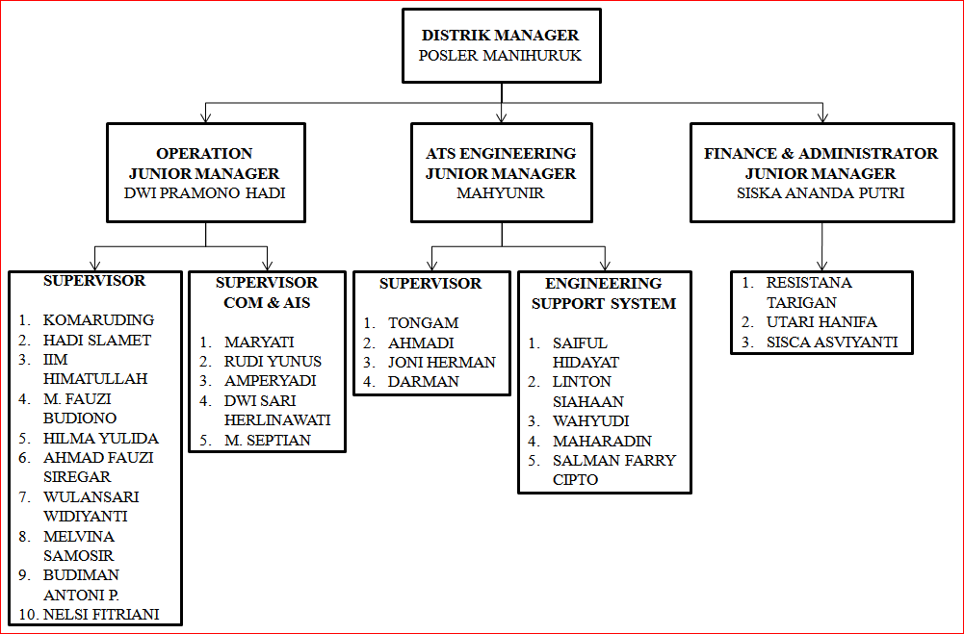
BAB 2
Sejarah Singkat
Logo
Visi dan Misi
Struktur Organisasi
Unit Pelaksanaan KP
Pelayanan
Fasilitas

Slide 19
BAB 2
Sejarah Singkat
Logo
Visi dan Misi
Struktur Organisasi
Unit Pelaksanaan KP
Pelayanan
Fasilitas

Slide 20
BAB 2
Sejarah Singkat
Tugas ATS Engineering (SKEP 157 th. 2003 DepHub AU) :
Monitoring
Repairing
Maintanance
Yang berhubungan dengan ILS
Logo
Visi dan Misi
Struktur Organisasi
Unit Pelaksanaan KP
Pelayanan
Fasilitas

Slide 21
BAB 2
Pelayanan Radio Telekomunikasi Penerbangan
Aeronautical Broadcasting Service
Aeronautical Fixed Service
Pelayanan Radio Navigation & Surveillance Penerbangan
ATC Data Processing & Display
Surveillance
Aeronautical Mobile Service
Aeronautical Radio Navigation Service
Sejarah Singkat
Logo
Visi dan Misi
Struktur Organisasi
Unit Pelaksanaan KP
Pelayanan
Fasilitas

Slide 22
Telekomunikasi Penerbangan
Very High Frequency Air Ground Communication Aerodrome Control (VHF A/G ADC)
Navigasi dan Radar
Non Directional Beacon (NDB)
Very High Frequency Air Ground Communication Aerodrome Control (VHF A/G APP)
Very High Frequency Air Ground Communication Aerodrome Control (VHF A/G ER)
Automatic Terminal Information Service (ATIS)
Automatic Message Switching (AMSC)
Voice Recorder
Direct Speech
Very Small Aperture Terminal (VSAT)
Instrument Landing System (ILS)
Doppler Very Omni Directional (DVOR)
Distance Measuring Equipment (DME)
Monopulse Secondary Surveillance Radar (MSSR)
Automatic Dependent Surveillance Broadcast (ADSB)
BAB 2
Sejarah Singkat
Logo
Visi dan Misi
Struktur Organisasi
Unit Pelaksanaan KP
Pelayanan
Fasilitas

Slide 23
Pengarsipan Berbasis Sistem
BAB 3

Slide 24
Aliran Sistem Informasi
Entity Relationship Diagram (ERD)
PHP: Hypertext Preprocessor (PHP)
Database Management System (DBMS)
My Structure Query language (MySQL)
XAMPP
PHPMyAdmin
Cascading Style Sheet (CSS)
Javascript (JS)
Web Browser
Dreamweaver MX 2004
Hypertext Markup Language (HTML)

Slide 25
BAB 3
Aliran sistem informasi sangat berguna untuk mengetahui permasalahan yang ada pada suatu sistem. Dari sini dapat diketahui apakah sistem informasi tersebut masih layak dipakai atau tidak, masih manual atau komputerisasi. Jika sistem informasinya tidak layak lagi maka perlu adanya perubahan dalam pengolahan datanya sehingga menghasilkan informasi yang cepat dan akurat serta keputusan yang lebih baik.
Aliran Sistem Informasi
PHPMyAdmin
ERD
CSS
PHP
JS
DBMS
Web Browser
MySQL
Dreamweaver
XAMPP
HTML

Slide 26
BAB 3
Model Entity Relationship Diagram berisi komponen-komponen entitas dan himpunan relasi yang masing-masing dilengkapi dengan atribut-atribut yang mempresentasikan seluruh fakta yang ditinjau sehingga dapat diketahui hubungan antara entity-entity yang ada dengan atribut-atributnya
Aliran Sistem Informasi
PHPMyAdmin
ERD
CSS
PHP
JS
DBMS
Web Browser
MySQL
Dreamweaver
XAMPP
HTML

Slide 27
BAB 3
Merupakan bahasa berbentuk skrip yang ditempatkan dalam server dan diproses di server. Hasilnyalah yang dikirimkan ke klien, tempat pemakai menggunakan browser.
Aliran Sistem Informasi
PHPMyAdmin
ERD
CSS
PHP
JS
DBMS
Web Browser
MySQL
Dreamweaver
XAMPP
HTML

Slide 28
BAB 3
Pengelolaan basis data secara fisik tidak dilakukan oleh pemakai secara langsung, tetapi ditangani oleh sebuah perangkat lunak atau sistem yang khusus atau spesifik. Sistem ini yang akan menentukan bagaimana data diorganisasikan, disimpan, diubah dan diambil kembali. Disamping itu sistem ini juga menerapkan
mekanisme pengamanan data, pemakaian data secara bersama, pemaksaan keakuratan atau konsistensi data dan sebagainya.
Aliran Sistem Informasi
PHPMyAdmin
ERD
CSS
PHP
JS
DBMS
Web Browser
MySQL
Dreamweaver
XAMPP
HTML

Slide 29
BAB 3
SQL adalah suatu bahasa permintaan yang terstruktur yang telah distandartkan untuk semua program pengakses database seperti Oracle, Posgres SQL, SQL Server, dan lain-lain. Sebagai sebuah program penghasil database, MySQL tidak dapat berjalan sendiri tanpa adanya sebuah aplikasi lain (interface). MySQL dapat didukung oleh hampir semua program aplikasi baik yang open source seperti PHP maupun yang tidak, yang ada di platform Windows seperti Visual Basic, Delphi, dan lain-lain.
Aliran Sistem Informasi
PHPMyAdmin
ERD
CSS
PHP
JS
DBMS
Web Browser
MySQL
Dreamweaver
XAMPP
HTML

Slide 30
BAB 3
Xampp adalah salah satu paket instalasi Apache, PHP, dan MySQL secara instan yang dapat digunakan untuk membantu proses instalasi ketiga produk tersebut sama seperti PHPTriad.
Aliran Sistem Informasi
PHPMyAdmin
ERD
CSS
PHP
JS
DBMS
Web Browser
MySQL
Dreamweaver
XAMPP
HTML

Slide 31
BAB 3
PHPMyAdmin adalah perangkat lunak bebas yang ditulis dalam bahasa pemrograman PHP yang digunakan untuk menangani administrasi MySQL melalui world wide web(www). PhpMyAdmin mendukung berbagai operasi MySQL, diantaranya (mengelola basis data, tabel-tabel, bidang (fields), relasi (relations), indeks, pengguna (users), perizinan (permissions), dan lain-lain.
Aliran Sistem Informasi
PHPMyAdmin
ERD
CSS
PHP
JS
DBMS
Web Browser
MySQL
Dreamweaver
XAMPP
HTML

Slide 32
BAB 3
Cascading Style Sheet (CSS) adalah salah satu bahasa pemrograman web untuk mengendalikan beberapa komponen dalam sebuah web sehingga akan lebih terstruktur dan seragam. Sama halnya styles dalam aplikasi pengolahan kata seperti Microsoft Word yang dapat mengatur beberapa style, misalnya heading, subbab, bodytext, footer, images, dan style lainnya untuk dapat digunakan bersama-sama dalam beberapa file. Pada umumnya CSS dipakai untuk memformat tampilan halaman web yang dibuat dengan bahasa HTML dan XHTML.
Aliran Sistem Informasi
PHPMyAdmin
ERD
CSS
PHP
JS
DBMS
Web Browser
MySQL
Dreamweaver
XAMPP
HTML

Slide 33
BAB 3
Merupakan client side scripting karena eksekusi perintah-perintahnya dilakukan di sisi browser (client) bukan di web server. Dengan javascript akan memudahkan programmer dalam pembuatan sebuah halam web yang interaktif., dapat memvalidasi data yang akan dikirim ke server dan tidak membutuhkan tools khusus, cukup menggunakan teks editor seperti halnya saat membuat HTML.
Ada beberapa cara untuk meletakkan kode javascript didalam dokumen HTML, yakni :
Internal dalam dokumen HTML
Dimana script diletakkan diantara tag <script>> pada bagian header (head) dari dokumen HTML. Sedangkan pemanggilan fungsi javascript diletakkan di bagian badan (body)
Menggunakan file ekstern
Cara ini melibatkan file baru yang berisi kode javascriptnya, dan kemudian dipanggil dari dokumen HTML.
Melalui event tertentu (event hendler)
Kode javascript dijalankan melalui suatu perintah yang dilakukan ketika suatu event dilakukan oleh user. contohnya saat mengklik tombol submit/button.
Aliran Sistem Informasi
PHPMyAdmin
ERD
CSS
PHP
JS
DBMS
Web Browser
MySQL
Dreamweaver
XAMPP
HTML

Slide 34
BAB 3
suatu program atau aplikasi yang digunakan untuk menjelajahi Internet atau untuk mencari sebuah informasi dari suatu halaman Web/Blog. Awalnya Web Browser hanya berorientasi pada teks dan belum dapat menampilkan gambar. Namun, Web Browser sekarang tidak hanya menampilkan text dan gambar tetapi juga file multimedia seperti video dan suara. Browser juga dapat mengirim dan menerima e-mail, mengelola bahasa HTML (Hyper Text Markup Language) sebagai input, dan menjadikan halaman Web sebagai hasil output yang informatif.
Aliran Sistem Informasi
PHPMyAdmin
ERD
CSS
PHP
JS
DBMS
Web Browser
MySQL
Dreamweaver
XAMPP
HTML

Slide 35
BAB 3
Dreamweaver MX 2004 adalah suatu bentuk program editor web yang dibuat oleh Macromedia. Dengan program ini akan lebih mudah membuat dan mendesain web. Dreamweaver MX 2004 adalah editor yang komplit yang dapat digunakan untuk membuata animasi sederhana yang berbentuk layer. Dengan adanya program ini akan lebih mempermudah dan membantu dalam pengetikan script-script format HTML, PHP, ASP maupun bentuk program yang lainnya.
Aliran Sistem Informasi
PHPMyAdmin
ERD
CSS
PHP
JS
DBMS
Web Browser
MySQL
Dreamweaver
XAMPP
HTML

Slide 36
BAB 3
Merupakan suatu bahasa markup yang digunakan untuk membuat suatu halaman web dan menampilkan berbagai informasi di dalam sebuah browser. HTML berupa kode-kode tag yang saling berpasangan yang menginstruksikan browser untuk menghasilkan tampilan sesuai dengan yang diinginkan.
HTML sendiri terbagi menjadi 3 struktur:
Document Information (<html></html>)
Document header (<head></head>)
Document body(<body></body>)
Aliran Sistem Informasi
PHPMyAdmin
ERD
CSS
PHP
JS
DBMS
Web Browser
MySQL
Dreamweaver
XAMPP
HTML

Slide 37
Analisa Sistem dan Perancangan
BAB 4

Slide 38
Analisa Sistem
Metode Analisa
Analisa kebutuhan Input
Perancangan Sistem
Analisa Kebutuhan
Analisa kebutuhan Output
Analisa Kebutuhan Proses
Perancangan ERD
Perancangan Process System
Perancangan Database
Perancangan Design System
Home
Login
Profile
Upload
Download
Implementasi dan Testing

Slide 39
BAB 4
Proses Pengarsipan dilakukan manual
Media penyimpanan yang berbeda
Proses pencarian lambat
Membutuhkan Jaringan Internet
Analisa Sistem
Analisa Kebutuhan
Perancangan Sistem
Perancangan Design Sistem
Implementasi & testing

Slide 40
BAB 4
Metode Analisa
Metode Aliran data . Data mengalir sesuai dengan struktur model aliran data, sehingga proses-proses yang dihasilkan berupa inormasi yang detail dan terperinci.
Analisa kebutuhan Input
Terdiri dari 5 user tetap berdasarkan devisi masing-masing. Masing-masing user dapat melakukan fungsi upload dan searching pada sistem.
Analisa kebutuhan Output
Tampilan file yang disimpan
Dapat mendownload file tersebut
Analisa kebutuhan proses
Proses login, lihat halaman Home, lihat Profile, create folder, Upload File, Download File, Pencarian File, Logout .
Analisa Sistem
Analisa Kebutuhan
Perancangan Sistem
Perancangan Design Sistem
Implementasi & testing

Slide 41
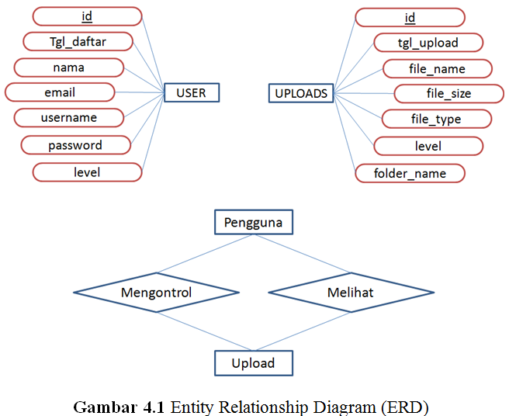
BAB 4
ERD
Analisa Sistem
Analisa Kebutuhan
Perancangan Sistem
Perancangan Design Sistem
Implementasi & testing

Slide 42
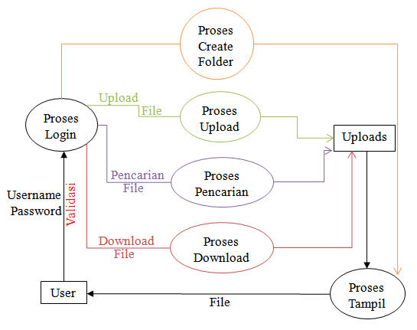
BAB 4
Proses Sistem
Analisa Sistem
proses apa saja yang ada pada system dan alur berjalannya system itu sendiri.
Analisa Kebutuhan
Perancangan Sistem
Perancangan Design Sistem
Implementasi & testing

Slide 43
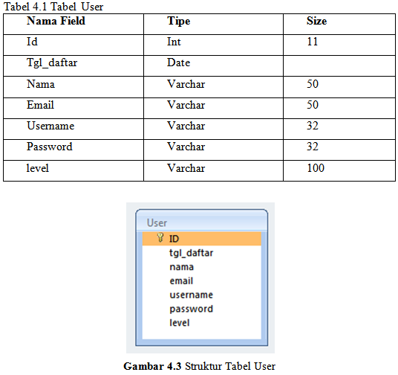
BAB 4
Database
Analisa Sistem
Analisa Kebutuhan
Perancangan Sistem
Perancangan Design Sistem
Implementasi & testing

Slide 44
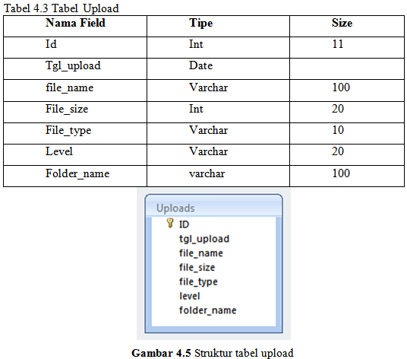
BAB 4
Database
Analisa Sistem
Analisa Kebutuhan
Perancangan Sistem
Perancangan Design Sistem
Implementasi & testing

Slide 45
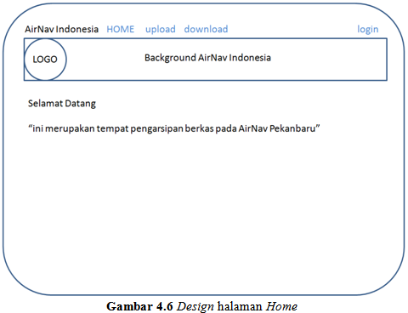
BAB 4
Home
Analisa Sistem
Analisa Kebutuhan
Perancangan Sistem
Perancangan Design Sistem
Implementasi & testing

Slide 46
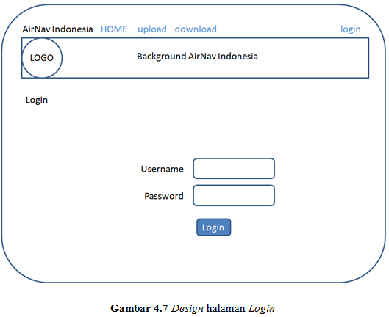
BAB 4
Login
Analisa Sistem
Analisa Kebutuhan
Perancangan Sistem
Perancangan Design Sistem
Implementasi & testing

Slide 47
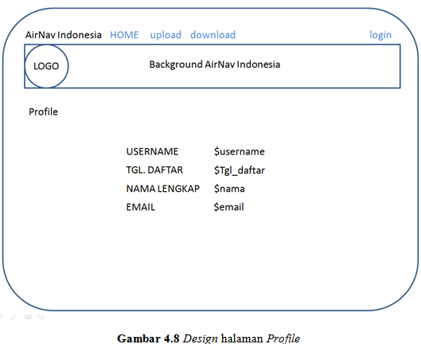
BAB 4
Profile
Analisa Sistem
Analisa Kebutuhan
Perancangan Sistem
Perancangan Design Sistem
Implementasi & testing

Slide 48
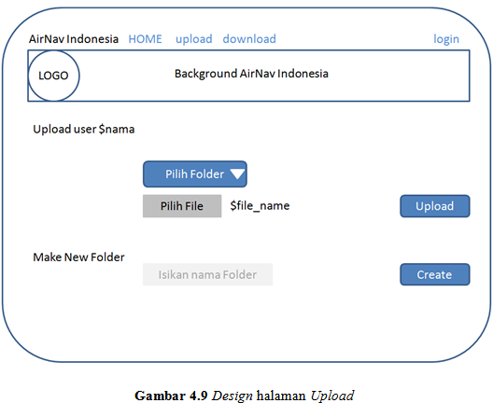
BAB 4
Upload
Analisa Sistem
Analisa Kebutuhan
Perancangan Sistem
Perancangan Design Sistem
Implementasi & testing

Slide 49
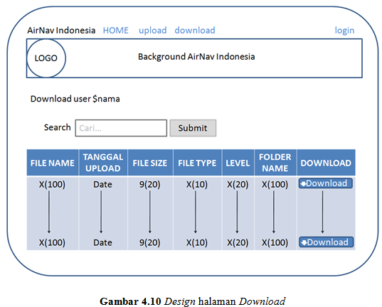
BAB 4
Download
Analisa Sistem
Analisa Kebutuhan
Perancangan Sistem
Perancangan Design Sistem
Implementasi & testing

Slide 50
BAB 4
Implementasi dan Testing
Analisa Sistem
Analisa Kebutuhan
Perancangan Sistem
Perancangan Design Sistem
Implementasi & testing

Slide 51
Kesimpulan dan saran
BAB 5

Slide 52
Kesimpulan
Saran

Slide 53
BAB 5
Dengan adanya sistem administrasi pengelolaan arsip surat masuk dan surat keluar berbasis website dapat mempermudah bagi pegawai dalam mengelola arsip surat dari tahun ke tahun dan terhindar dari kerusakan arsip.
Adanya sistem administrasi pengelolaan surat masuk dan surat keluar berbasis web mempermudah dalam hal pencarian arsip surat dengan akurat, mudah dan efisien.
Kesimpulan
Saran

Slide 54
BAB 5
Untuk pengembangan WEB selanjutnya pada tampilan halaman Download dapat ditampilkan nama folder terlebih dahulu.
Jika dibutuhkan, tombol DELETE bisa di tambahkan.
Kesimpulan
Saran

Slide 55
THANK YOU ☺

